Slide 1
Проект «День рождения – лучший праздник!»
Выполнила ученица 1 ж класса МБОУ СОШ №18 г.Астрахани
Деева Татьяна
Руководитель: учитель начальных классов МБОУ СОШ №18 г.Астрахани
Хлямина С.Ж

Slide 2
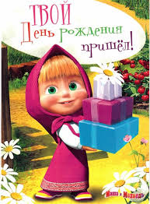

Slide 3
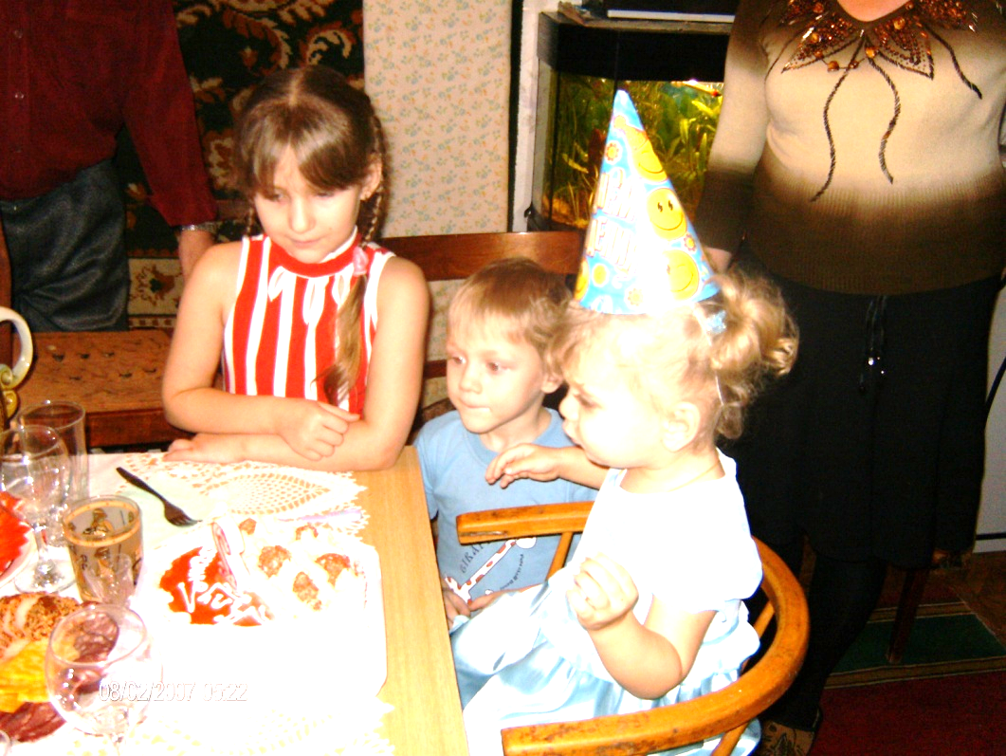
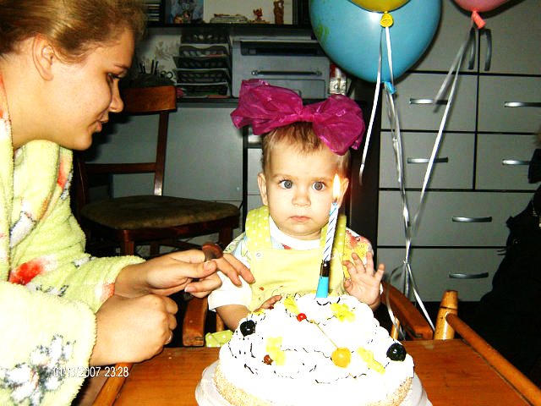
Мой первый день рождения
Мой второй день
рождения

Slide 4
Для счастья девочке не так уж много надо: Мешок конфет и ящик шоколада, Красивых платьев дюжин этак пять И кукол столько, что не сосчитать! Еще нужны лошадка и коньки, Сандалики, панамки, рюкзачки И книжки про героев и принцесс – Истории про дивный мир чудес.

Slide 5
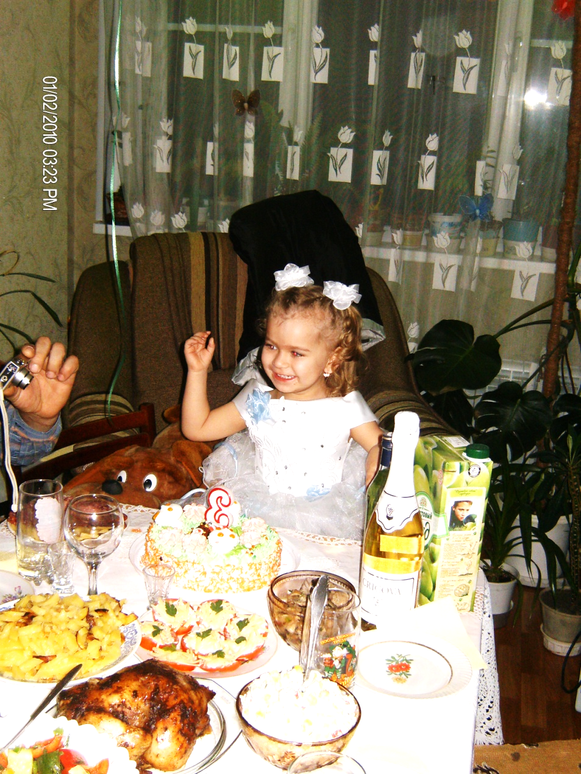
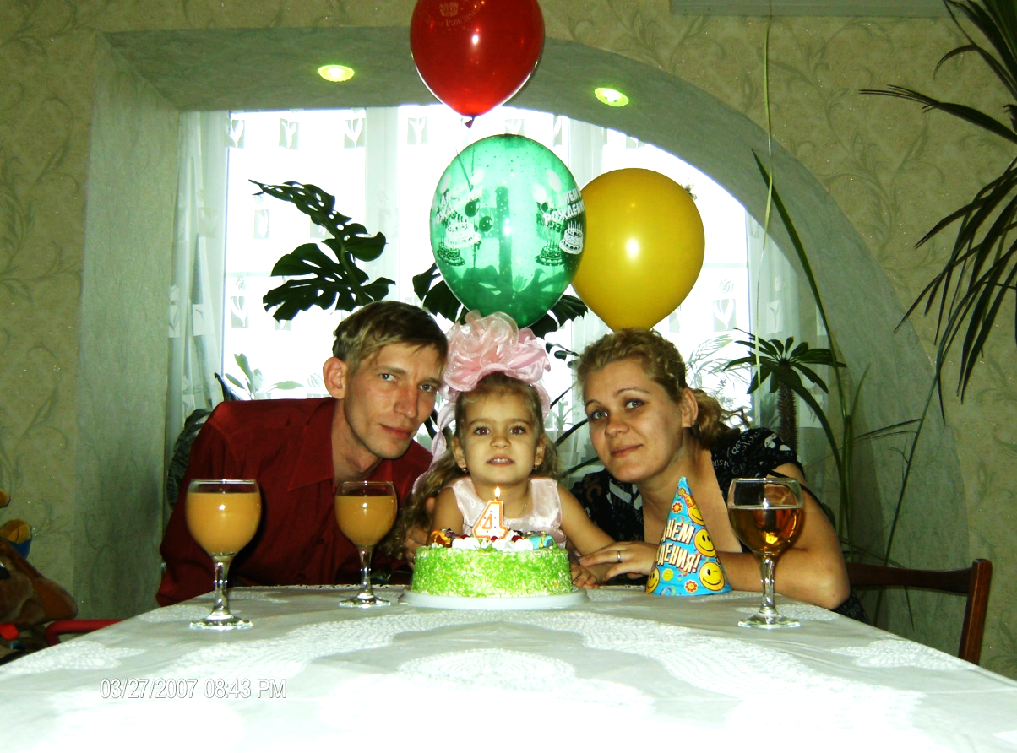
Третий день рождения
Четвертый день рождения

Slide 6
Нужны девчонке невидимки, банты, Пушистые игрушки – зайки, панды, Карандаши, альбомы, акварель, Мультфильмы про русалку Ариэль. Пожалуй, мне всего не пересесть, Желаний много у тебя ведь есть!

Slide 7
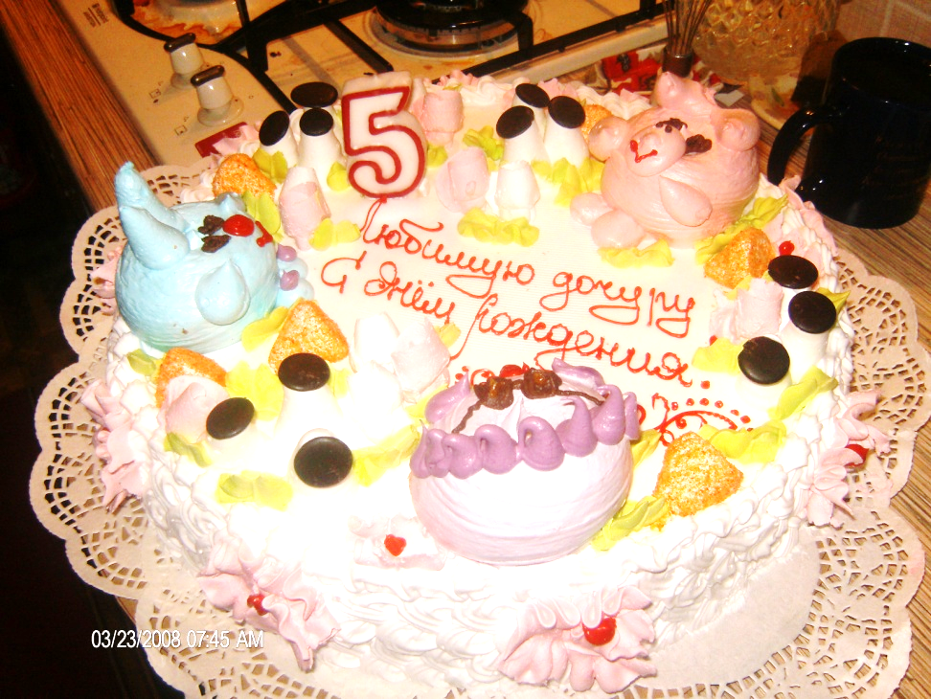
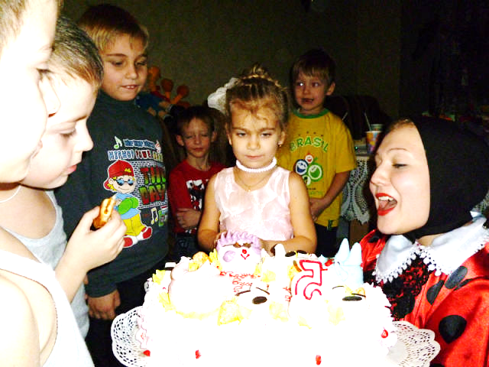
Мне пять лет.

Slide 8
Пусть гроздь воздушных шариков Украсит день рождения, Цветы, улыбки, музыка Подарят настроение! Пусть светит солнце яркое В честь праздника для радости И облачко пушистое Заглянет в дом на сладости!

Slide 9
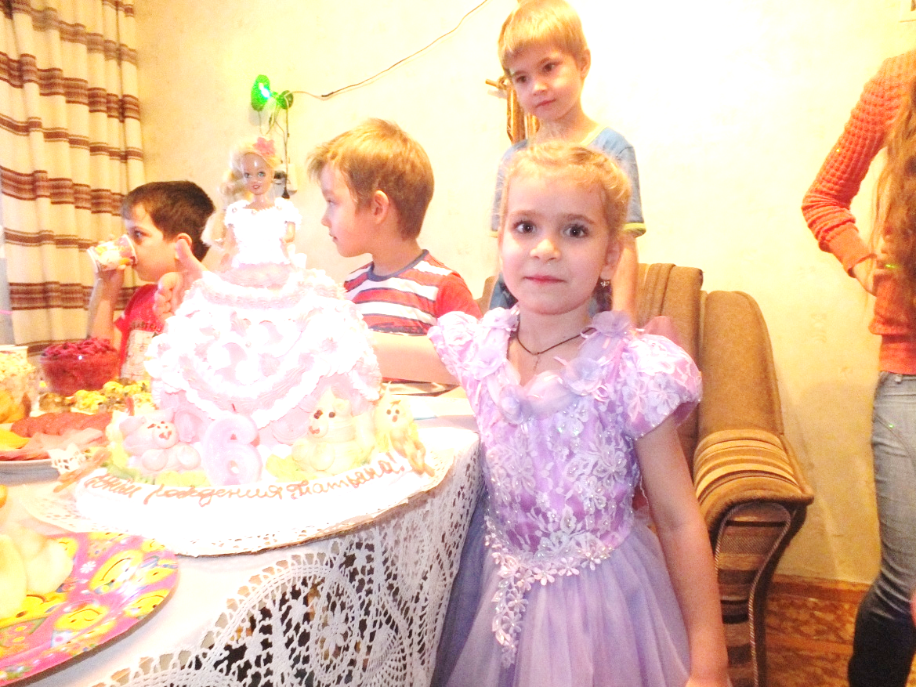
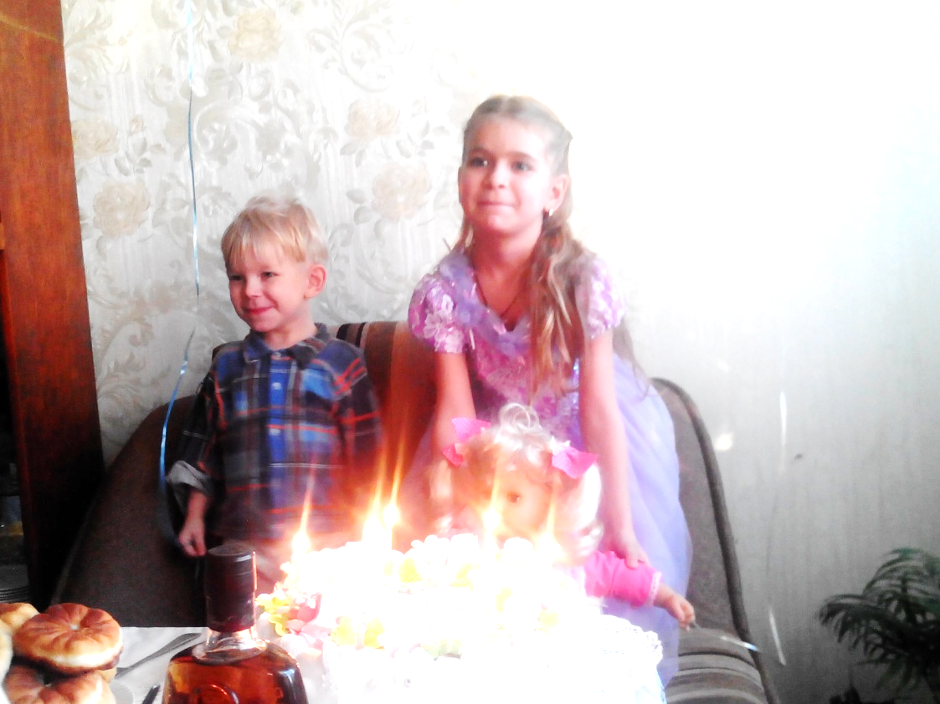
Мне шесть лет
Мне семь лет.

Slide 10
